Slide 1
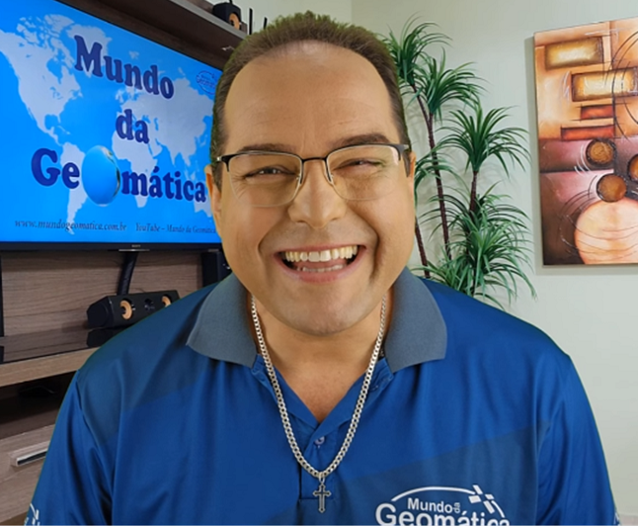
Sensoriamento Remoto (SR)
UNIVERSIDADE FEDERAL DO ESPÍRITO SANTO
CENTRO DE CIÊNCIAS AGRÁRIAS E ENGENHARIAS
PROGRAMA DE PÓS-GRADUAÇÃO EM CIÊNCIAS FLORESTAIS
Professor Dr. Alexandre Rosa
dos Santos

Slide 2
UNIVERSIDADE FEDERAL DO ESPÍRITO SANTO
CENTRO DE CIÊNCIAS AGRÁRIAS E ENGENHARIAS
PROGRAMA DE PÓS-GRADUAÇÃO EM CIÊNCIAS FLORESTAIS
Prof. Dr. Alexandre Rosa dos Santos - (Prof. Titular CCAE-UFES)
Departamento de Engenharia Rural - ERU
Programa de Pós-Graduação (Mestrado/Doutorado) em Ciências Florestais da UFES
Programa de Pós-Graduação (Mestrado/Doutorado) em Ciência Florestal da UFV
Bolsista de Produtividade em Pesquisa do CNPq - Comitê RF - Recursos Florestais
CONTATOS
Email: mundogeomatica@yahoo.com.br (oficial)
alexandre.r.santos@ufes.br (UFES)
alexandre.santos@pq.cnpq.br (bolsista de produtividade CNPq)
PORTAL MUNDO DA GEOMÁTICA: http://www.mundogeomatica.com.br
GAGEN: http://www.mundogeomatica.com.br/Gagen.htm
Telefone: 28-3552-8908 (sala no CCAE-UFES) 28-9-9926-0262 (celular)
Curriculum Lattes CNPq: http://lattes.cnpq.br/7125826645310758
FORMAÇÃO
Pós-Doutorado em Ciências Florestais (Sensoriamento Remoto e Geoprocessamento) – UFV (Conceito CAPES 6)
Doutorado em Engenharia Agrícola – UFV (Conceito CAPES 6)
Mestrado em Meteorologia Agrícola – UFV (Conceito CAPES 5)
Especialização - Metodologia Ensino da Língua Portuguesa e Inglesa – UCAM
Graduação 02 – Licenciatura em Letras - Português e Inglês – UNIFRAM
Graduação 01 – Agronomia – UFES

Slide 3
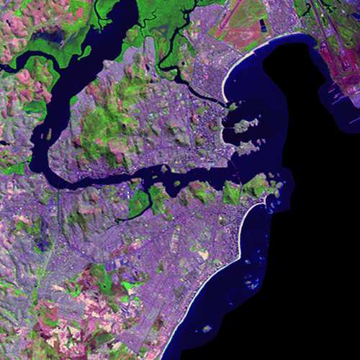
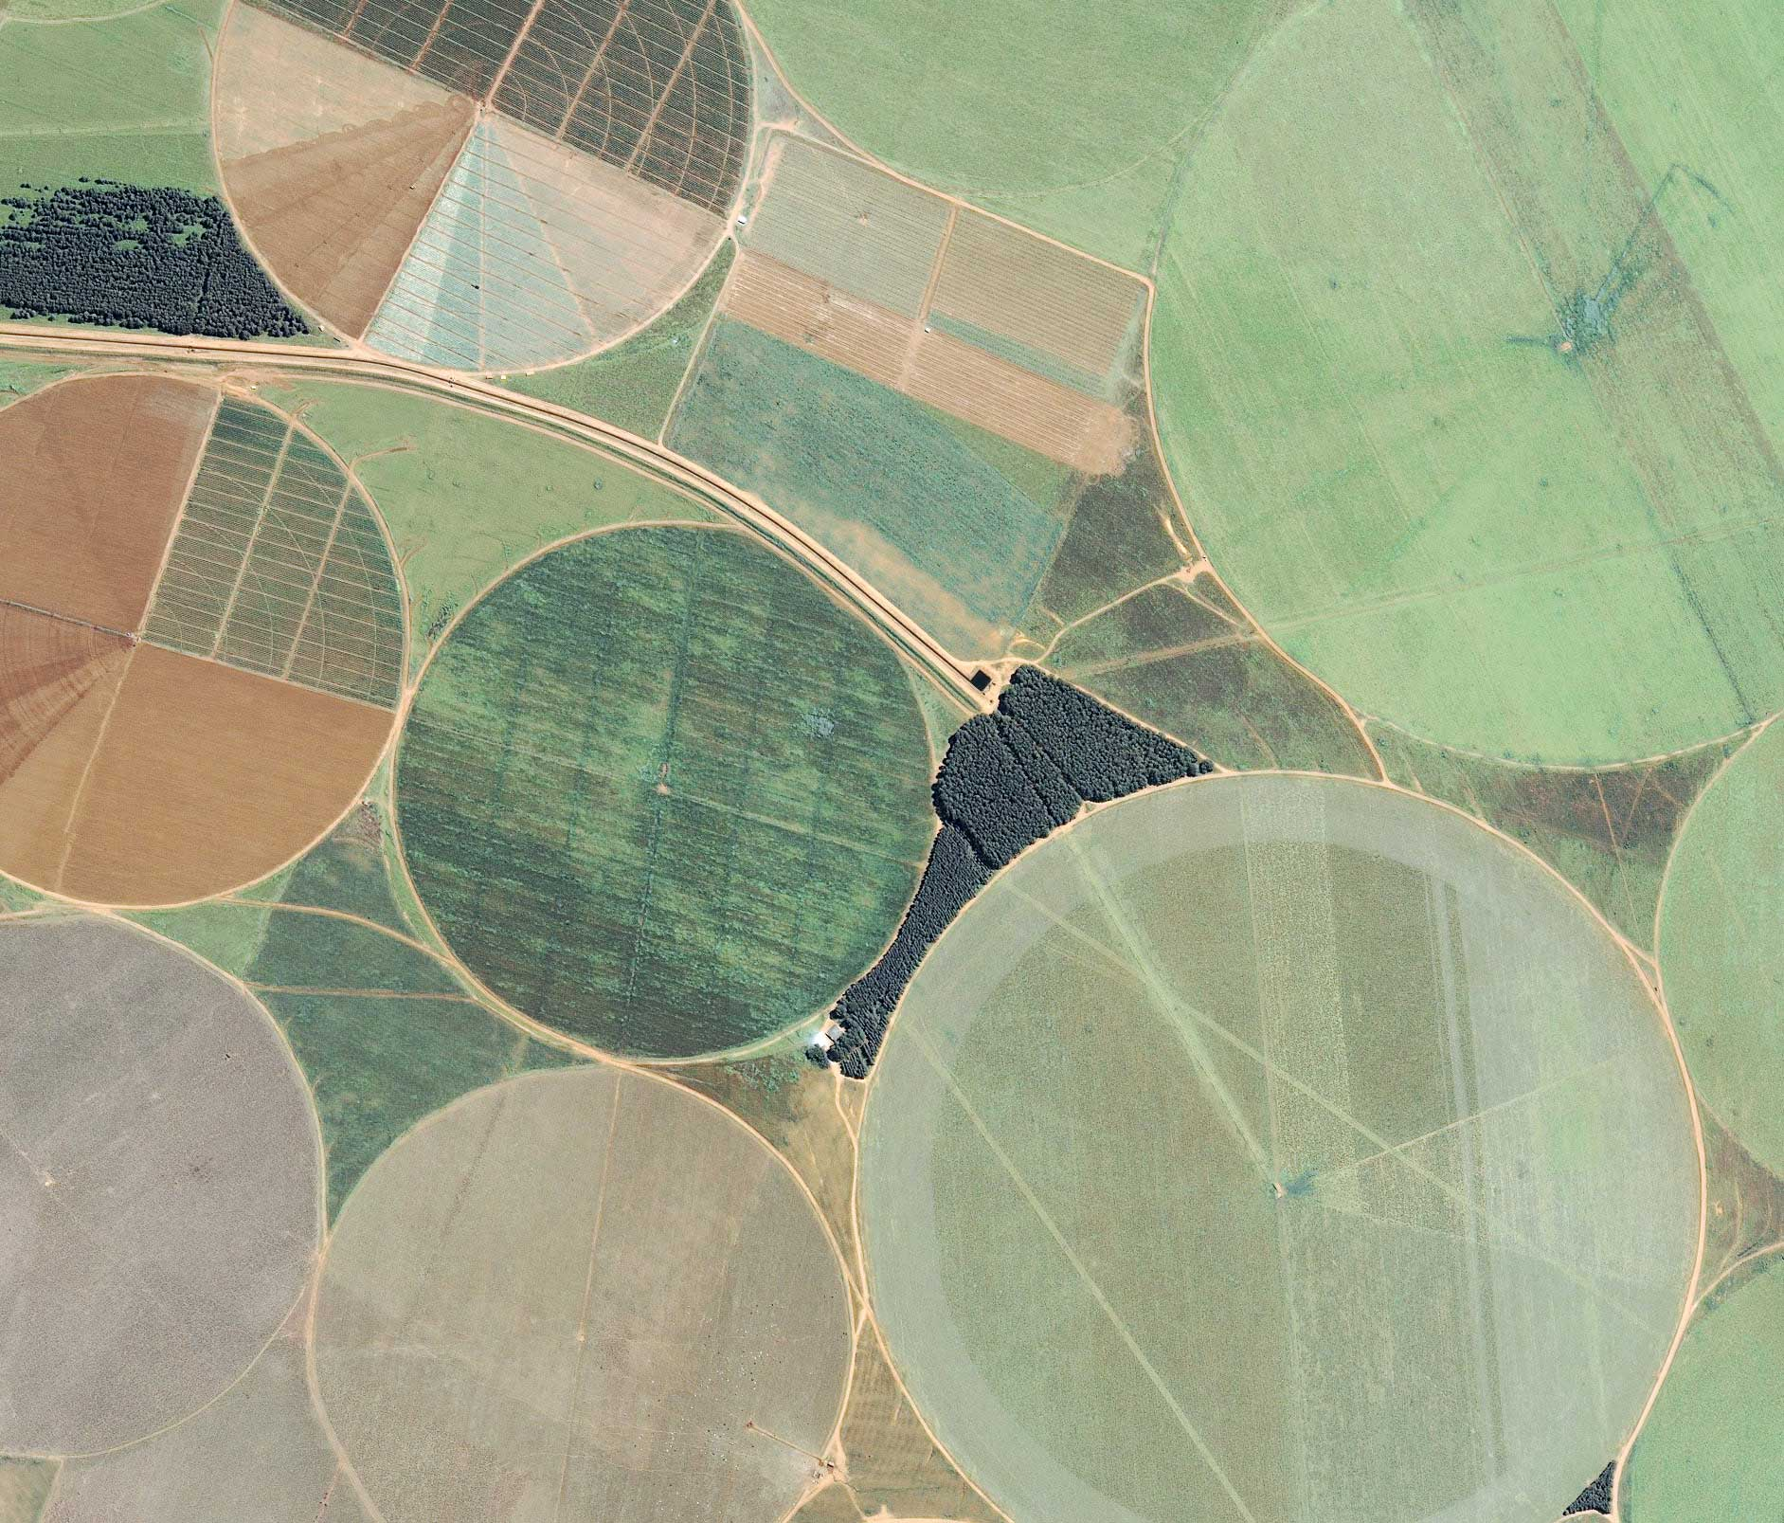
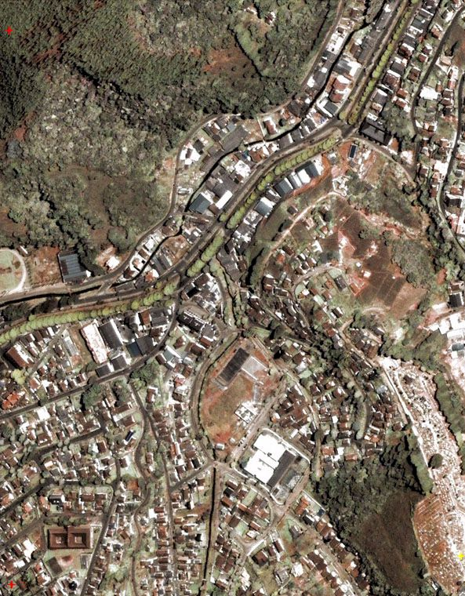
AULA 02 Atmosfera Terrestre e sua Interação com a Radiação Solar
Obs: Todos os Slides apresentados foram adaptados do livro “Fundamentos do Sensoriamento Remoto e Metodologias de Aplicação (2ª Edição). Autor: Maurício Alves Moreira

Slide 4
Introdução
A atmosfera terrestre possui uma massa que corresponde a 0,001% do total do planeta Terra e é constituída por uma mistura gasosa, por vapor de água e aerossóis. Essa camada gasosa apresenta espessura variável, podendo chegar a mais de 1.000 km de altitude. Apesar dessa extensa camada, a massa total dos gases que a compõem concentra-se, praticamente, no primeiros 10 km de altitude.
Ao nível do mar, a pressão é de aproximadamente 101 kilopascal, o que equivale a 1.103 milibares (mb) ou 760 milímetros de mercúrio (mmHg).
Camadas da Atmosfera
TROPOSFERA: É a camada que se encontra em contato com a superfície da Terra. Atinge um altitude de 15-18 Km no Equador, e de 2-8 Km nos pólos, sendo sua espessura variável com as estações do ano. Corresponde ao invólucro onde ocorrem os fenômenos meteorológicos mais importantes e que afetam diretamente a vida sobre a superfície. A temperatura na Troposfera cai rapidamente com a altitude, numa razão média de 6,0 ºC a cada 1000 metros.
ESTRATOSFERA: nesta camada, cujo limite superior encontra-se aproximadamente a 50 Km de altitude, a temperatura cresce, atingindo, no topo, valores máximos próximos de 0 ºC. Esse comportamento é atribuído à absorção da radiação ultravioleta pelo ozônio. Quanto aos movimentos atmosféricos, vale ressaltar que, nesta camada, em razão de seu perfil estável de temperatura – “frio” por baixo, “quente” por cima -, observa-se uma ausência quase completa de movimentos verticais.
MESOSFERA: “ Como a Troposfera, esta camada é aquecida por baixo (pela camada de ozônio). Portanto, a temperatura também decrescerá, neste caso, a uma taxa de 3,5 ºC por quilômetro, atingindo, no topo da camada, 80 Km de altitude, o valor mais baixo de toda a Atmosfera, em média, 90 ºC negativos”.
IONOSFERA: região da atmosfera superior da Terra, estendendo-se aproximadamente até 600 km de altitude. A ionosfera é um refletor eficiente de ondas de rádio, na faixa espectral que vai das ondas curtas até as longas, permitindo que as comunicações sejam feitas a grande distância ao redor da superfície da Terra. Todavia, a ionosfera não reflete ondas de rádio de alta frequência (inclusive televisão), razão pela qual a transmissão de comunicações por estas ondas se faz por satélites.
EXOSFERA: é a zona mais externa da atmosfera, podendo chegar a 1.000 km ou mais de altura em relação à superfície da Terra. Na exosfera predomina o hidrogênio (o gás mais leve que se conhece), sendo por isso também, denominada camada hidrogenada. Nesta região, as temperaturas variam de 2.000 ºC , durante o dia, a -300 ºC, durante a noite.

Slide 5
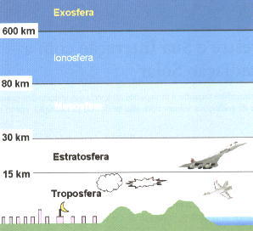
Principais Zonas da Atmosfera

Slide 6
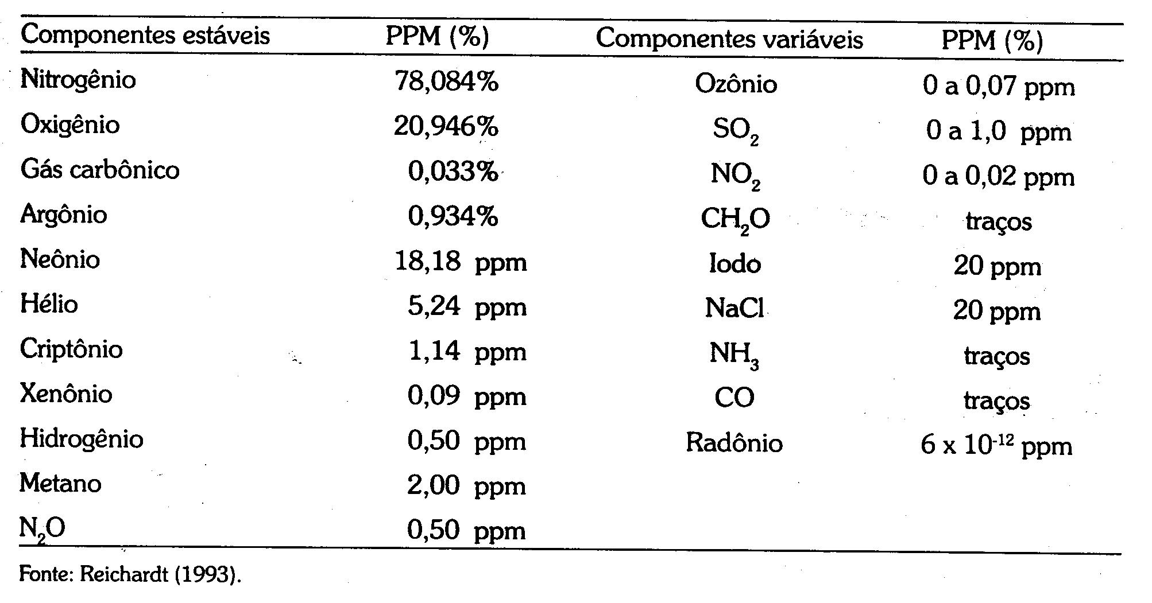
Composição média do ar seco próximo ao solo, em porcentagem de volume ou PPM, segundo a OMM

Slide 7
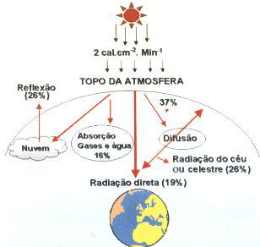
Interação da Radiação Solar com a Atmosfera Terrestre
O fluxo total de energia solar no topo da atmosfera é de aproximadamente 1.400 Wm⁻², o que equivale a 2,0 cal cm-2 min⁻¹.
Quando a radiação solar penetra na atmosfera terrestre, sofre atenuações causadas por reflexão, espalhamento e absorção pelos constituintes atmosféricos, por partículas dispersas e nuvens (atenuações da energia solar ao atravessar a atmosfera).
atenuações da energia solar ao
atravessar a atmosfera

Slide 9
Espalhamento
O espalhamento é um processo físico que resulta da obstrução das ondas eletromagnéticas, por partículas existentes nas suas trajetórias, ao penetrarem na atmosfera terrestre. Essa obstrução pode ser tanto da energia incidente quanto da reirradiada (refletida).
Partículas presentes na atmosfera e respectivos tamanhos
Partícula
Variação no diâmetro
Fumaça, bruma
0,001 – 0,5
Fumos industriais
0,5 – 50
Poeira
1 – 5
Neblina, nuvens
2 – 30
Névoa
20 – 50
Garoa
50 – 200
Chuva
200 - 2000

Slide 10
Tipos de Espalhamento
Molecular ou Rayleigh: quando a relação entre o diâmetro da partícula e o comprimento de onda é menor que 1, o espalhamento é considerado isotrópico, ou seja, é simétrico em relação à direção da onda incidente e à intensidade. Ele é produzido, essencialmente, por moléculas de gases constituintes da atmosfera.
Quanto menor o comprimento de onda maior será o espalhamento molecular. A quantidade de radiação espalhada (E) é inversamente proporcional à quarta potência do comprimento de onda:
EXEMPLO
Por apresentar menor comprimento de onda, a luz azul é espalhada em cerca de 5,5 vezes mais do que a luz vermelha (Cor azul do céu)

Slide 11
CURIOSIDADE!
Por que o céu é azul durante o dia e vermelho
no nascer e pôr-do-sol?
Quando se olha para o céu, é a luz azul que se vê, pelo fato de ela ter sido mais dispersada pelas moléculas dos gases em todas as direções. Por outro lado, a luz violeta é muito mais dispersada do que a luz azul. No entanto, não se vê o céu na cor violeta porque o Sol produz muito mais luz azul do que violeta.
Quando o Sol se encontra perto do horizonte os raios diretos que chegam aos nossos olhos atravessam uma massa de ar maio e a dispersão aumenta sua intensidade; a maior atenuação no azul faz com que a luz do Sol seja avermelhada no espectro do visível. Este efeito se acentua quando há poeira em suspensão na atmosfera.
VEJA FIGURA

Slide 12
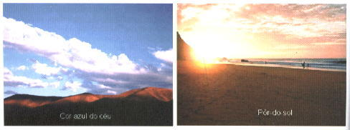
Efeito do espalhamento Rayleigh na coloração do céu

Slide 13
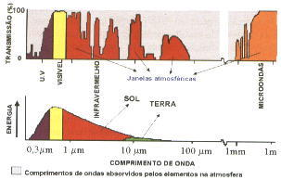
O QUE É JANELA ATMOSFÉRICA?
São as regiões do espectro eletromagnético, para as quais a radiação não é absorvida, ou seja, a atmosfera é transparente
Curva espectral da radiação solar e da Terra e janelas atmosféricas, representadas
pelas cores roxa, amarela, vermelha e marron

Slide 14
Agradeço pela Interpretação da Aula
UNIVERSIDADE FEDERAL DO ESPÍRITO SANTO
CENTRO DE CIÊNCIAS AGRÁRIAS E ENGENHARIAS
PROGRAMA DE PÓS-GRADUAÇÃO EM CIÊNCIAS FLORESTAIS
Professor Dr. Alexandre Rosa dos Santos

Slide 15
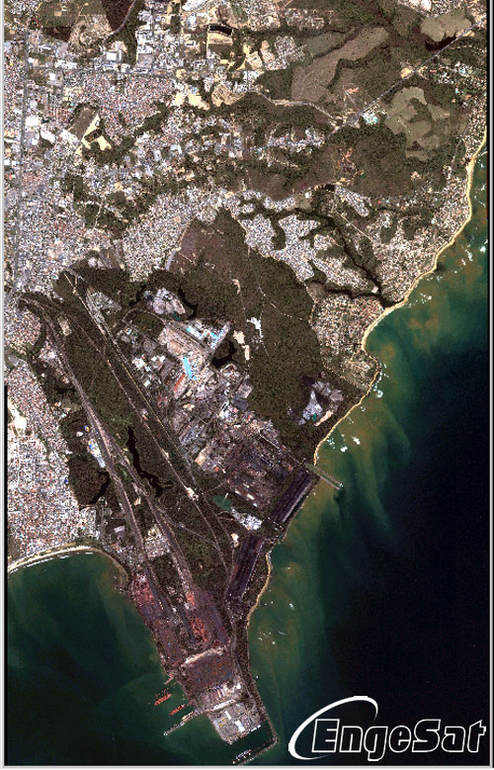
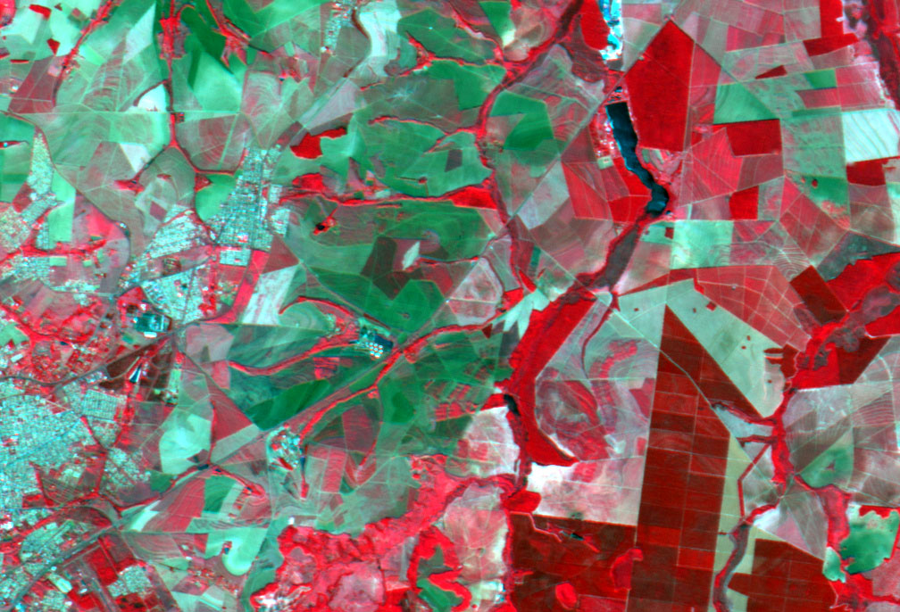
FIM
FIM

